Slide 1
SUURED EES ja väikesed järel – NOORTE SEIKLUSE JA TERVISE PROJEKTID
MTÜ Sõmeru Start
2018 - 2022

Slide 2
2-aastased ühisprojektid
1. Noorte seikluskasvatuslik õpiprojekt
„Kas seiklus = kogemus?“
2018 – 2020 a, projektipartner Ubja Külaselts Linda
2. Noorte kogemuslik õpiprojekt
„Käsikäes looduse ja tehnikaga“
2018 – 2021 a, projektipartner Ubja Külaselts Linda
3. Noorte seikluse ja tervise projekt
„Suured ees, väiksed järgi!“
2019 – 2021 a, projektipartner Ubja Külaselts Linda

Slide 3
1. KAS seiklus = kogemus?

Slide 4
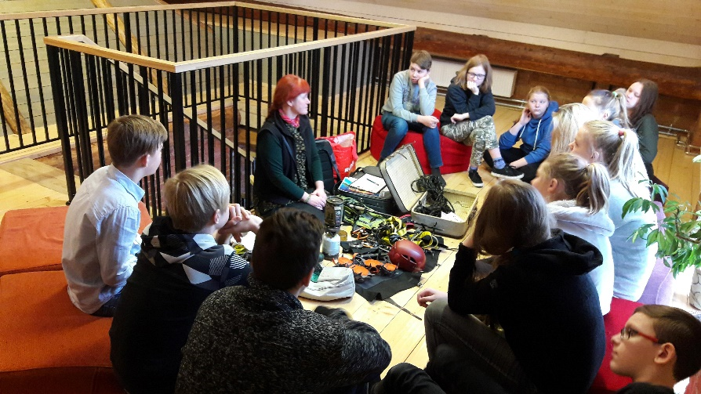
Kas seiklus = kogemus?
18.01.2018
Ubja Noortekeskuses matkade
ja matkavahendite tutvustus –
Matkamise ABC
18.02.2018
Lasila Noortekeskuses matkade
ja matkavahendite tutvustus –
Matkamise ABC

Slide 5
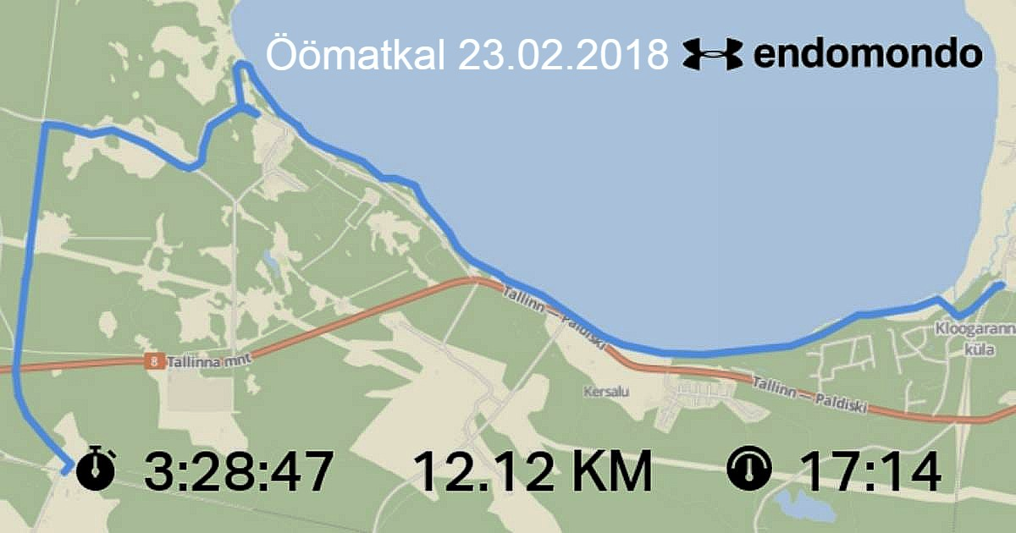
Kas seiklus = kogemus?
23.02.2018
Osalemine Saue öömatkal

Slide 6
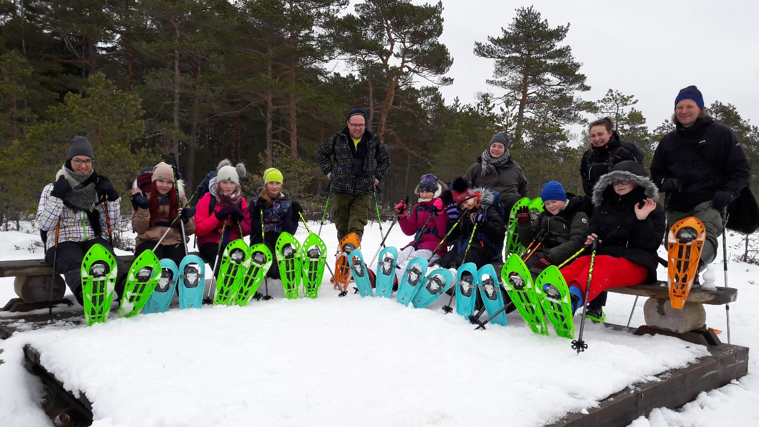
Kas seiklus = kogemus?
10.-11.03.2018
2-päevane matk Soomaale

Slide 7
Kas seiklus = kogemus?
22.04.2018
Jalgsimatk Ubjast
sirgjoonelt Arknale

Slide 8
Kas seiklus = kogemus?
04.07.2018
Discgolfi õpituba Sõmeru discgolfirajal

Slide 9
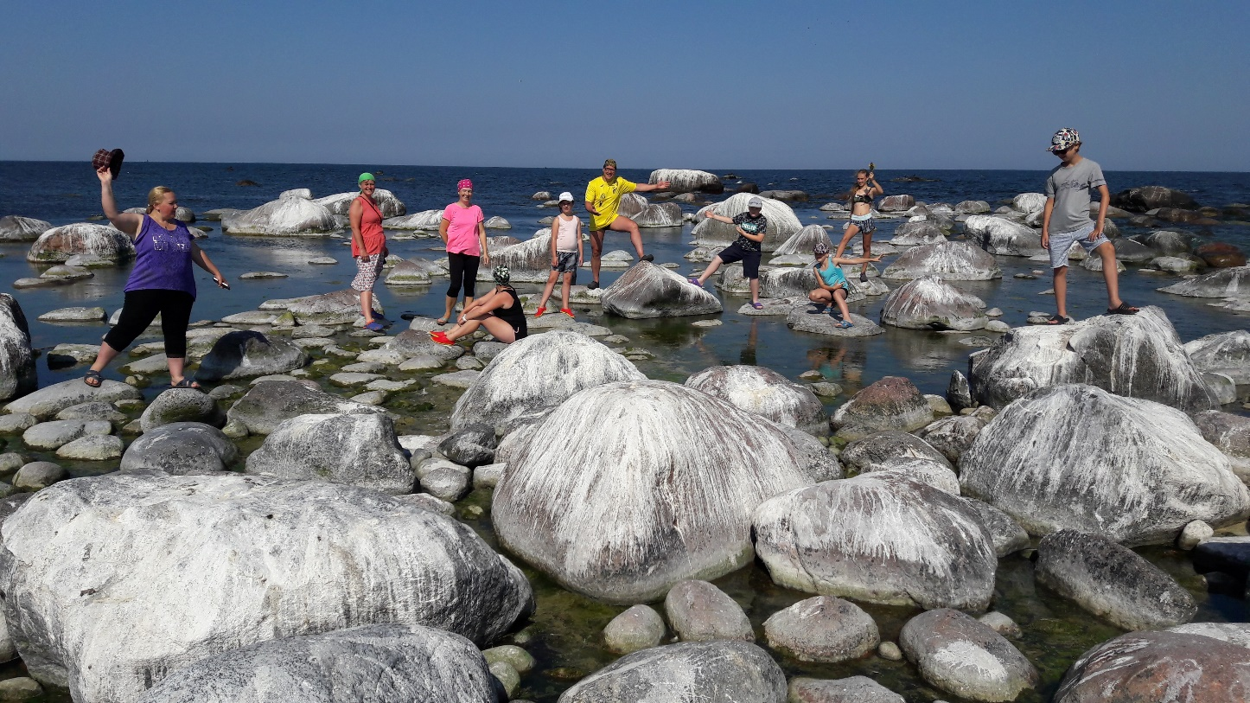
Kas seiklus = kogemus?
16.-20.07.2018
Noortelaager Keri saarel

Slide 10
Kas seiklus = kogemus?
23.09.2018
Military Escape
põgenemistubade
külastus Rakveres

Slide 11
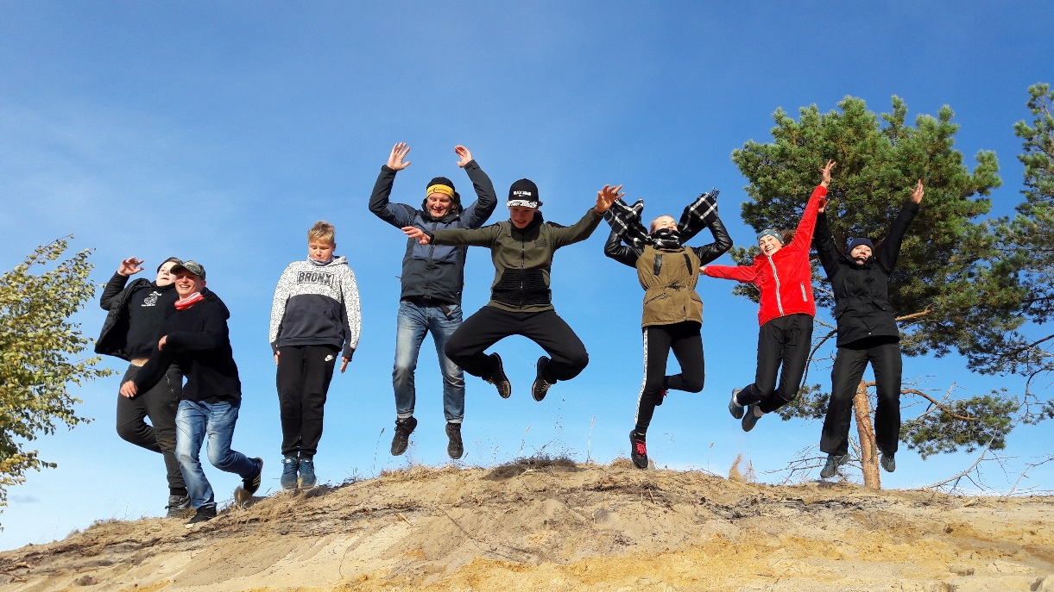
Kas seiklus = kogemus?
29.- 30.09.2018
Matkaalane väljasõit Osmussaarde ja Läänemaale

Slide 12
Kas seiklus = kogemus?
22.10.2018
No Easy Day õpituba

Slide 13
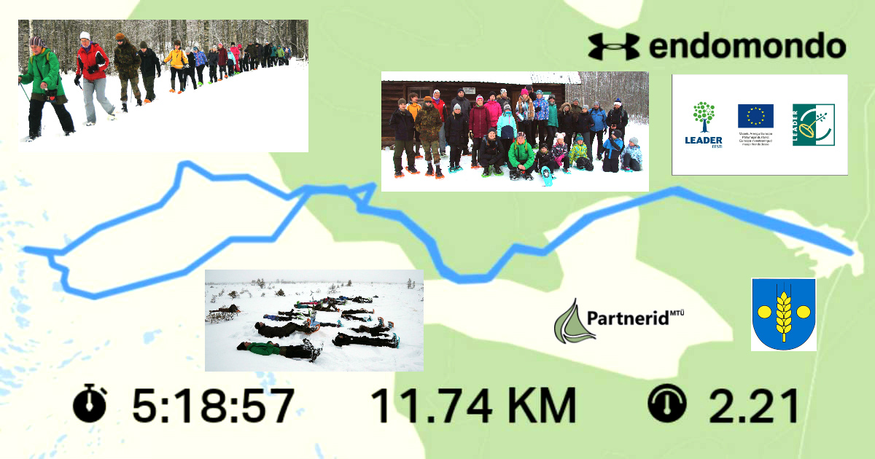
Kas seiklus = kogemus?
27.12.2018
Räätsamatk Varessaare rabas

Slide 14
Kas seiklus = kogemus?
25.02.2019
Geopeituse radadel Oandus, Altjal ja Sagadis

Slide 15
Kas seiklus = kogemus?
03.04.2019
Mägironimise õpituba
Sõmeru
Noortekeskuses

Slide 16
Kas seiklus = kogemus?
06.06.2019
Seikluspäev Sõmeru
tiigi ümber

Slide 17
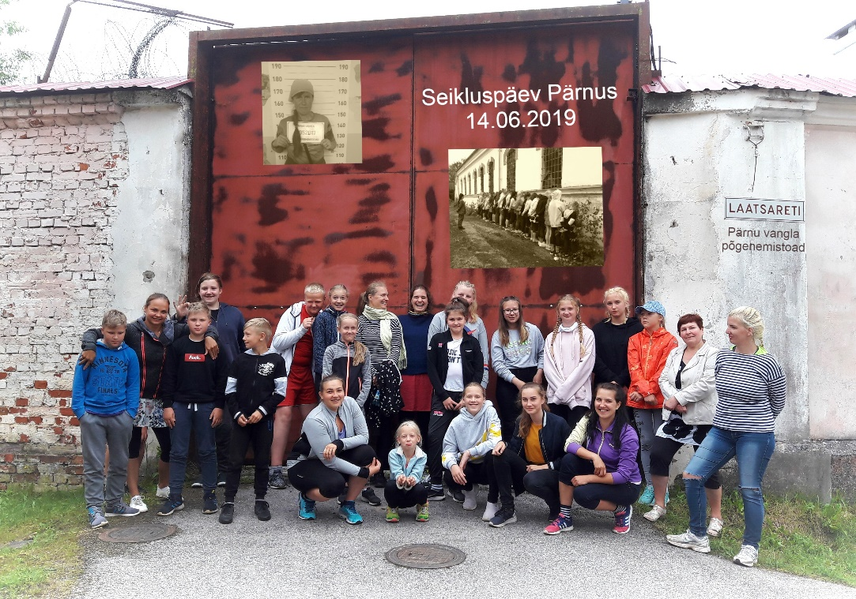
Kas seiklus = kogemus?
14.06.2019
Väljasõit Pärnusse vangla
põgenemistubadesse
ja ronima seiklusparki

Slide 18
Kas seiklus = kogemus?
28.09.2019
Seiklusliikumise õpituba I Sooringil

Slide 19
Kas seiklus = kogemus?
28.09.2019
Discgolfi õpituba
Uhtna discgolfirajal

Slide 20
Kas seiklus = kogemus?
21.10.2019
Loodus-ja seiklusmatk Ida-Virumaal koos Kaevandusmuuseumi külastusega

Slide 21
Kas seiklus = kogemus?
22.-24.10.2019
3-päevane jalgsimatk mööda matkateed Tapalt Viitnale

Slide 22
Kas seiklus = kogemus?
25.10.2019
Orienteerumise õpituba

Slide 23
Kas seiklus = kogemus?
18.11.2019
Mägironimise praktiline õpituba I Sõmeru tehismäel

Slide 24
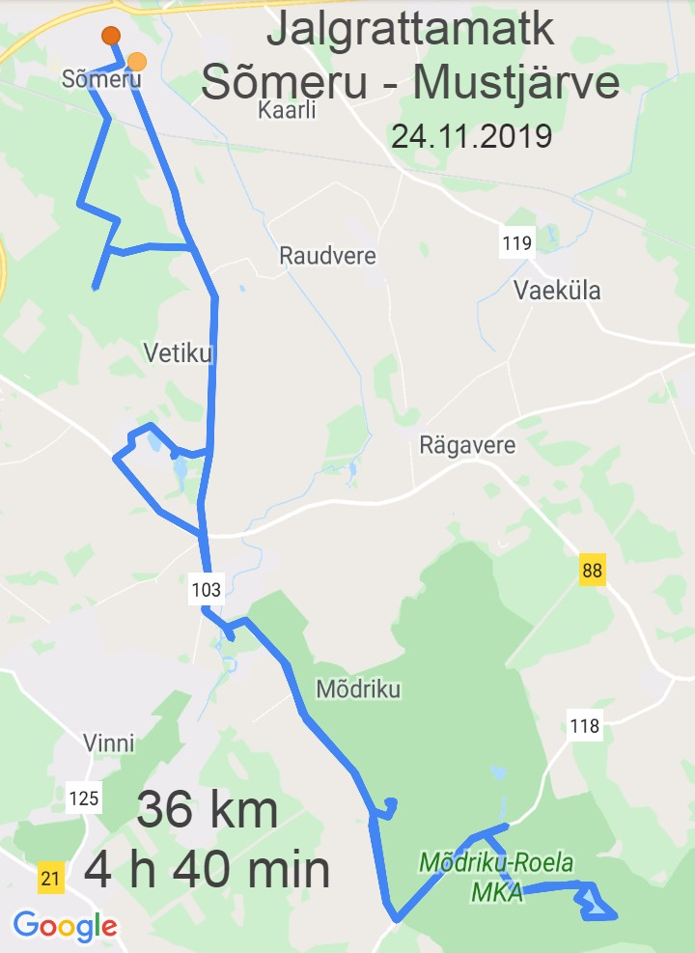
Kas seiklus = kogemus?
24.11.2019
Jalgrattamatk Mustojale

Slide 25
Kas seiklus = kogemus?
16.12.2019
Mägironimise praktiline
õpituba II Sõmeru tehismäel

Slide 26
Kas seiklus = kogemus?
03.01.2020
Seiklusliikumise
õpituba
II Sooringil

Slide 27
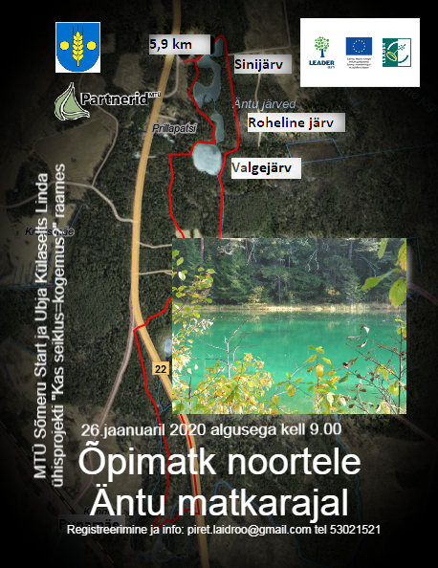
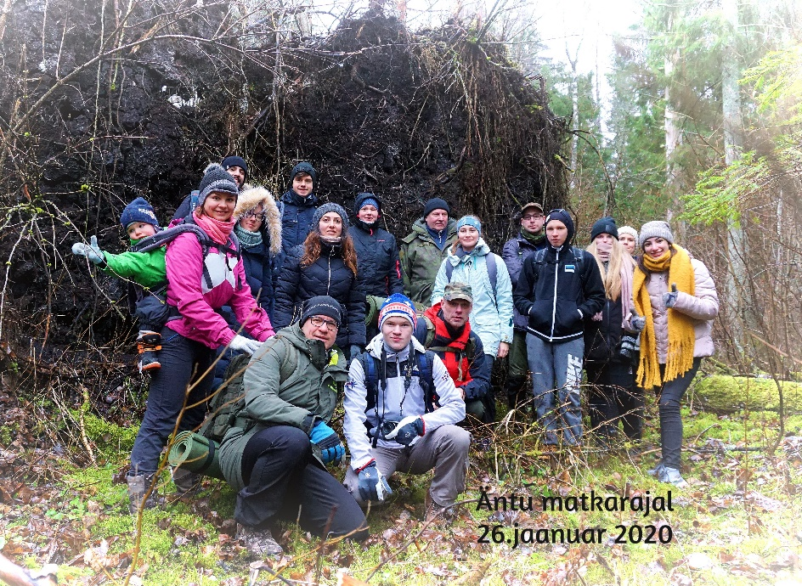
Kas seiklus = kogemus?
26.01.2020
Õpimatk Äntu matkarajal

Slide 28
Kas seiklus = kogemus?
10.02.2020
Kepikõnni
õpituba

Slide 29
Kas seiklus = kogemus?
14.02.2020
Projekti lõppüritus

